Slide 1
Приложение ”AccuWeather”
Собко София Александровна
Колледж ГАПОУ КП №11

Slide 2
Логика приложения

Slide 3
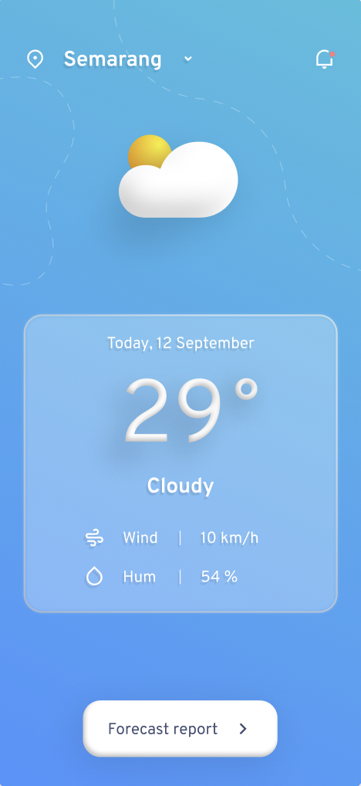
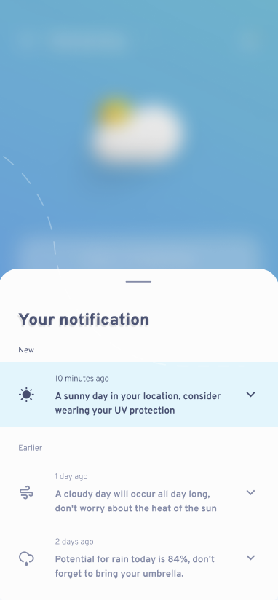
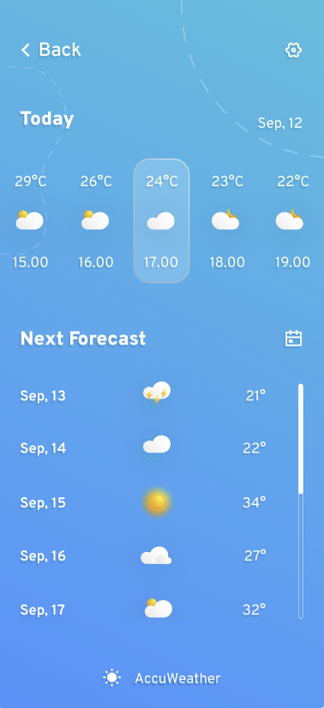
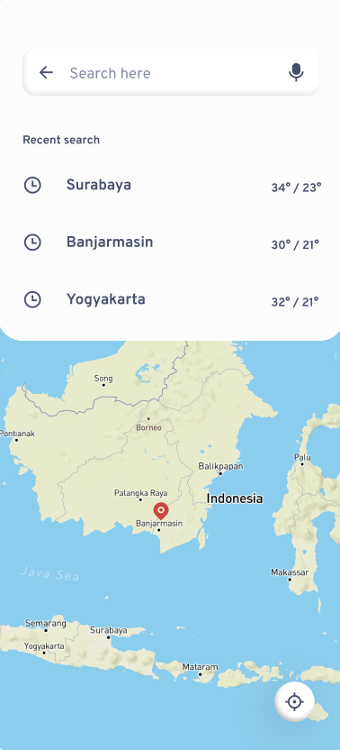
главный экран
экран уведомлений
подробности погоды
поиск города
Экран 1
Экран 2
Экран 3
Экран 4

Slide 4

При запуске приложения должен отображаться экран 1
Экран 1

Slide 5
При нажатии на иконку уведомлений экране 1 появляется окно уведомлений как на экране 2. Его можно скрыть нажав вне окна
Экран 1
Экран 2

Slide 6
При нажатии на кнопку “Forecast report”на экране 1 происходит переход на экран 3. Обратный переход происходит по кнопке “Back” на экране 3
Экран 1
Экран 3

Slide 7
При нажатии на кнопку с названием города на экране 1 происходит переход на экран 4. Обратный переход происходит по кнопке со стрелочкой на экране 4, а при введении названия города обновляются данные по погоде
Экран 1
Экран 4

Slide 8
Спасибо за внимание

